Slide 1

상권더하기
골목연구소
상세기획서 작성항목을 준수하여 PPT로 작성합니다.
PPT디자인, 폰트 등은 자유롭게 구성합니다. *별도의 폰트 사용시 [파일에 글꼴 포함]으로 저장하여 제출.
①상세기획서(PPT) 제출
- 페이지 분량 : 10~30페이지 내외
- 공정한 심사를 위해 상세기획서(PPT) 내에 개인정보 기재를 금지 합니다.(팀이름만 기재(개인은 성명 작성))

Slide 2
문제는 있지만, 무엇이 문제인지 모른다
상권에서 매장을 운영하는 점주는 매일 비슷한 고민을 반복. 손님은 분명히 있는데 매출이 기대만큼 오르지 않거나, 유동인구는 많지만 실제 구매로 이어지지 않는 경우가 흔함. - 어떤 매장은 특정 시간대 매출이 유독 약함. - 어떤 매장은 단골이 잘 생기지 않음. - 어떤 매장은 방문객 수에 비해 객단가가 낮아 운영 효율이 떨어짐.
문제는 점주가 이런 어려움을 느끼고 있어도, 그 인식이 "장사가 잘 안 된다" 정도의 감각 수준에 머무는 경우가 많다는 점이다. 무엇이 문제인지 어렴풋이 느끼지만, 어디를 어떻게 바꿔야 하는지는 알기 어려운 상태에 놓여 있음.
핵심 문제: 점주는 문제를 느끼지만, 그것을 구체적인 개선 방향으로 옮기지 못하는 상황.
PROBLEM
문제는 있지만,
무엇이 문제인지 모른다
01
02
03
04
05
손님은 있는데
매출이 안 오름
유동인구는 많지만
구매 전환이 안됨
특정 시간대
매출이 붕괴
단골이
잘 생기지 않음
방문 대비 객단가
저조 → 운영 효율 저하
점주는 어려움을 느끼지만, “장사가 안 된다”는 감각 수준에 머무른다.
어디를, 어떻게 바꿔야 하는지 모른 채로 매일이 반복된다.

Slide 3
EXISTING SERVICE
데이터는 있는데, 해석과 실행이 없다
기존 서울시 상권분석 서비스
서울시 상권분석 서비스는 점포 주변의 상권 위험도, 고객 유형, 소비 특성, 매출 데이터, 유동인구를 분석 리포트 형태로 제공한다. 점주가 자신의 매장이 위치한 상권의 현재 상태를 파악할 수 있도록 돕는 정보 제공형 서비스
기존 서비스의 한계
1. 직접 해석해야 함 리포트에 담긴 수치와 분석을 점주가 스스로 읽고 의미를 파악해야 한다. 데이터를 받았다고 해서 자동으로 답을 알게 되는 것은 아니다. 2. 실행 전략이 없음 분석 결과가 곧바로 운영 변화로 이어지지 않는다. 진단과 실행 사이에 그 매장에 맞는 구체적 행동을 만들어주는 단계가 비어 있다.
기존 서울시 상권분석 서비스
BUT, 핵심 한계
제공하는 정보
01
직접 해석해야 함
리포트를 받아도 데이터를 어떻게 읽어야 할지 점주가 스스로 판단해야 한다
상권 위험도
고객 유형
소비 특성
매출 데이터
유동인구
02
실행 전략이 없음
분석 결과와 실제 운영 변화 사이를 연결해주는 단계가 비어 있다
→ 분석 리포트 형태로 제공
→ 결국 점주는 리포트를 받고도 "그래서 무엇을 해야 하지?"라는 질문 앞에 다시 서게 됨
정보 제공형 서비스
→ 결국 점주는 “그래서 뭘 해야 하지?” 라는 자리로 돌아온다

Slide 4
REAL DIAGNOSIS
문제는 데이터 부족이 아니라, 해석 부족이다
현재 가능한 것 | 비어있는 영역 | 점주가 원하는 것
데이터 | ??? (비어있음을 의미) | 실행
공공 상권 분석 데이터 매출 / 유동인구 / 고객 통계 | 감각과 데이터를 잇는 해석 레이어가 없다 | 구체적으로 무엇을 어떻게 바꿀지
현재 가능한 것
비어있는 영역
점주가 원하는 것
데이터
→
?
→
실행
공공 상권 분석 데이터
매출 / 유동인구 / 고객 통계
감각과 데이터를 잇는
해석 레이어가 없다
구체적으로 무엇을
어떻게 바꿀지
지금까지 점주에게 부족했던 것은 데이터가 아님. 공공 데이터와 통계는 이미 충분히 공개되어 있음. 정작 비어 있는 것은 그 데이터를 자기 매장의 맥락으로 번역해주는 단계, 즉 감각적 고민을 구조적 문제로 바꿔주는 해석 레이어
→ 점주는 데이터가 없어서 못 움직이는 것이 아니다. 그 데이터를 자기 매장 맥락으로 읽어줄 도구가 없을 뿐.
INSIGHT
점주는 데이터가 없어서 못하는 게 아니다. 데이터를 자기 매장 맥락으로 번역해줄 사람이 없을 뿐이다.

Slide 5
*점주가 입력한 매장 운영 데이터와 공공 상권 데이터를 결합하여, LLM 기반 멀티에이전트가 매장의 상황을 구조적으로 해석하고, 실행 가능한 운영 솔루션까지 제안하는 서비스
**3단 구성:
INPUT — 점주 입력 + 공공데이터 점주는 상호명, 구·동, 업종 카테고리, 운영시간, 대표 상품, 매장 분위기, 현재 고민사항, 주요 고객층 등 매장의 운영 상태를 입력한다. 이 입력은 단순한 소개 정보가 아니라, 매장이 현재 어떤 구조로 운영되고 있는지를 보여주는 신호가 된다. 여기에 공공 상권 데이터가 결합
PROCESS — 구조적 해석 LLM 멀티에이전트가 상권 맥락, 운영 특성, 고객 특성, 점주가 직접 느끼는 불안 포인트를 다각도로 읽어낸다. 업종만 보고 획일적인 답을 주는 것이 아니라, 매장 고유의 상황을 입체적으로 해석
OUTPUT — 운영 솔루션 진단에서 끝나지 않는다. 시간대별 운영 전략, 단골 전환 구조 강화, 진열·동선 개선처럼 매장 상황에 맞는 구체적 액션을 솔루션 형태로 제공
감각적 고민을 → 구조적 문제로 → 실행 솔루션으로
OUR SERVICE
상권더하기
점주 입력 + 공공 데이터를 결합하여, LLM 멀티에이전트로 구조적 해석을 거쳐, 실행 가능한 운영 솔루션을 제공하는 서비스
INPUT
PROCESS
OUTPUT
점주 + 공공
구조적 해석
운영 솔루션
상호명 · 구/동 · 업종
운영시간 · 대표상품
매장 분위기 · 고민사항
주요 고객층 + 공공데이터
LLM 멀티에이전트가
상권 맥락 · 운영 특성
고객 특성 · 불안 포인트를
다각도로 해석
시간대 운영 전략
단골 전환 구조 강화
진열·동선 개선 등
매장별 맞춤 액션
“감각적 고민을 → 구조적 문제로 → 실행 솔루션으로”

Slide 6
OUR APPROACH
본 서비스는 상권 분석을 운영 의사결정으로 전환하기 위해 두 단계의 변환을 거친다.
STEP 01. 데이터 → 문제 구조화. 점주가 가진 막연한 고민("손님이 적다", "매출이 약하다")을, 데이터에 기반한 구조적 진단(시간대 매출 붕괴 / 단골 전환 실패 / 객단가 저하 등)으로 변환.
STEP 02. 문제 → 실행 전략. 구조적 진단을 다시 매장이 실제로 시도할 수 있는 실행 액션(시간대 운영 분리 / 단골 전환 구조 강화 / 동선 개선)으로 풀어냄.
- 이 두 단계를 거쳐야, 상권 분석은 비로소 점주의 운영 의사결정으로 연결
- 같은 카페 업종이어도, 매장 유형에 따라 진단과 솔루션은 완전히 달라짐
상권 분석을 운영 의사결정으로 전환한다
1
STEP 01
2
STEP 02
데이터 → 문제 구조화
문제 → 실행 전략
*예시 페르소나 1 — DUTM (주간 · 실용 · 통과 · 대중)
- 케이스: 역삼 직장가 카페
- 진단: 사람이 없는 게 아니라, 점심 시간대의 구매 목적과 매장 제안이 어긋난다
- 솔루션: 점심 2시간을 전용 운영 시간대로 재설계 (전용 세트, 픽업 강조, 인력 재배치)
*예시 페르소나 2 — NFTG (야간 · 감성 · 통과 · 틈새)
- 케이스: 홍대 관광 상권 카페
- 진단: 유입은 충분하지만, 선택 피로와 첫 구매 동선이 복잡해 결제로 이어지지 않는다
- 솔루션: 히어로 상품 1~2개에 집중하고, 입구·키오스크 동선을 단순화
막연한 고민
"손님이 적다 / 매출이 약하다"
구조적 진단
"시간대 매출 붕괴 / 단골 전환 실패"
↓
↓
구조적 진단
시간대 매출 붕괴 / 단골 전환 실패 / 객단가 저하
실행 액션
시간대 운영 분리 / 단골 전환 구조 / 동선 개선
같은 카페, 다른 유형 → 다른 솔루션
DUTM
주간 · 실용 · 통과 · 대중
NFTG
야간 · 감성 · 통과 · 틈새
역삼 직장가 카페
홍대 관광 상권 카페
진단
점심 시간대 구매 목적 미스매치
진단
선택 피로 + 첫 구매 동선 복잡
솔루션
점심 2시간 전용 운영 재설계
솔루션
히어로 상품 집중 + 동선 단순화

Slide 7
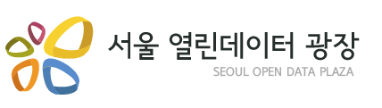

■ 서울시 상권분석서비스 (점포-행정동)
행정동별 업종 점포 수, 개업률, 폐업률, 프랜차이즈 비율
■ 서울시 상권분석서비스 (길단위인구-행정동)
행정동별 시간대 · 요일 · 연령대 · 성별 유동인구 수
■ 서울시 상권분석서비스 (추정매출-행정동)
행정동별 시간대 · 요일 · 연령대 · 성별 추정 매출 금액
활용 공공데이터
이 슬라이드에서 전달하고 싶은 것 :
서비스에 활용한 공공데이터 5종을 출처별로 소개
서울시 상권분석서비스 (점포-행정동)
행정동별 업종 점포 수, 개업률, 폐업률, 프랜차이즈 비율을 담고 있으며, 상권 내 경쟁 환경과 시장 활성도 분석에 활용
서울시 상권분석서비스 (길단위인구-행정동)
행정동별 시간대·요일·연령대·성별 유동인구 수를 담고 있으며, 상권 유동 패턴과 주 고객층 파악에 활용
서울시 상권분석서비스 (추정매출-행정동)
행정동별 시간대·요일·연령대·성별 추정 매출 금액을 담고 있으며, 업종별 매출 패턴과 타겟 고객 매출 비중 산출에 활용
서울교통공사 1~8호선 + 국가철도공단 9호선
전체 역 위경도 좌표를 담고 있으며, 두 파일을 통합하여 점주 매장 기준 역세권 여부 및 최근접 역 거리 계산에 활용
■ 서울교통공사 1~8호선 역사 좌표 (위경도) 정보
1~8호선 전체 역 위경도 좌표
■ 국가철도공단 수도권 9호선 역위치
9호선 전체역 위경도 좌표
공공데이터 활용데이터에 관한 소개

Slide 8
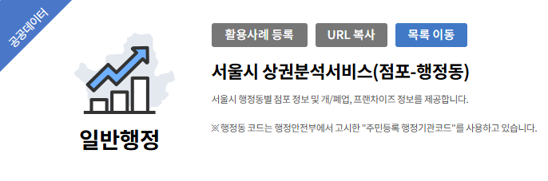
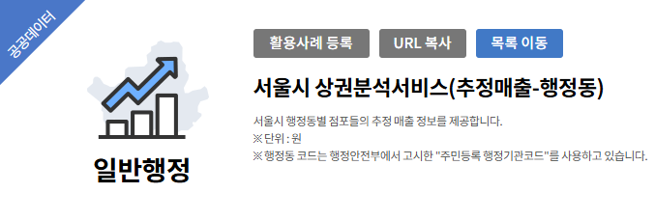
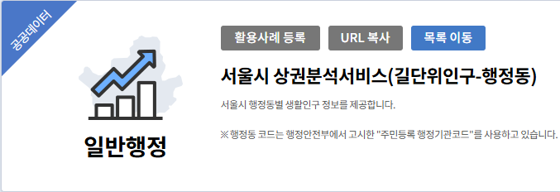
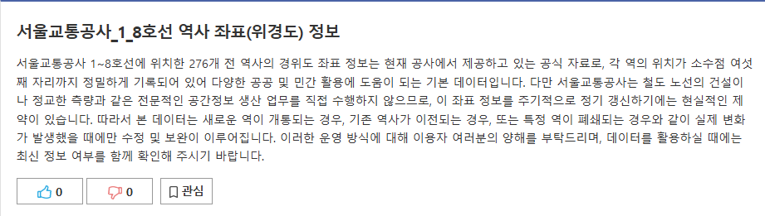
■ 서울시 상권분석서비스 (점포-행정동)
- 서비스 업종 100여개를 12개 카테고리로 통합
- 카테고리 기준으로 주요 지표 재계산
- 2025년 4분기 단일 시점 기준
■ 서울시 상권분석서비스 (추정매출-행정동)
- 추정매출 업종 단위 → 카테고리 단위 재집계
- 2025년 4분기 단일 시점 기준
이 슬라이드에서 전달하고 싶은 것
서비스 목적에 맞게 직접 전처리했음을 보여주기 위해
서울시 상권분석서비스 (점포-행정동)
원본 데이터의 서비스 업종이 100여 개로 세분화되어 있어 분석 단위로 활용하기 어렵다. 이를 12개 카테고리로 통합하고, 카테고리 기준으로 점포 수·개업률·폐업률 등 주요 지표를 재계산했다. (2025년 4분기 단일 시점 기준으로 통일했다.)
서울시 상권분석서비스 (추정매출-행정동)
원본 데이터가 서비스 업종 단위로 집계되어 있어 우리가 바꾼 점포-행정동 데이터와 기준이 달랐기에, 카테고리 단위로 재집계하여 점포 데이터와 동일한 기준으로 결합 가능하도록 처리했다. (2025년 4분기 단일 시점 기준으로 통일했다.)
서울시 상권분석서비스 (길단위인구-행정동)
(별도 가공 없이 2025년 4분기 단일 시점 기준으로 사용했다.)
서울교통공사 1~8호선 + 국가철도공단 9호선
두 파일을 통합하고 환승역 중복을 제거했다. (동일 역의 여러 좌표는 평균화하여 역 하나당 단일 좌표로 정리함) 역세권 거리 계산에 활용하기 위해 진행함
■ 서울시 상권분석서비스 (길단위인구-행정동)
- 2025년 4분기 단일 시점 기준
■ 서울교통공사 (1~8호선 + 국가철도공단 9호선)
- 두 파일 통합
- 환승역 중복 제거 및 좌표 평균화

Slide 9

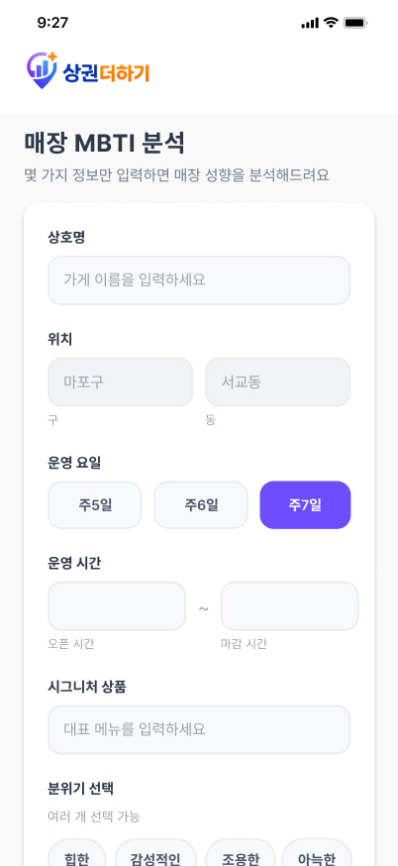
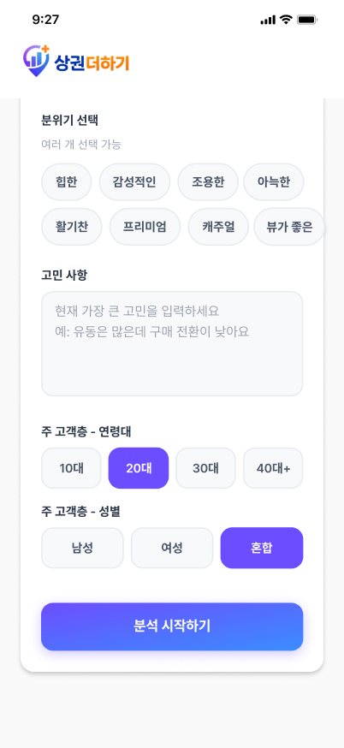
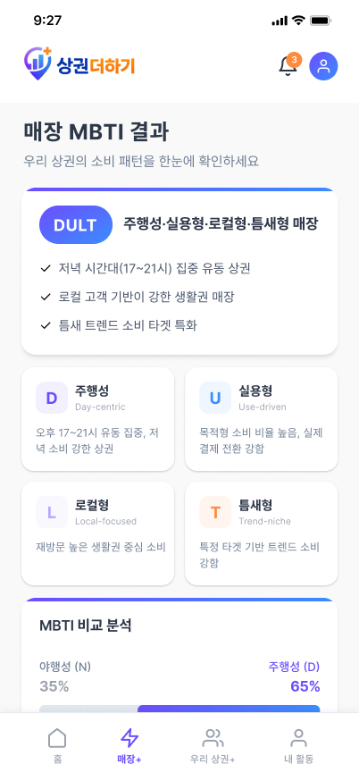
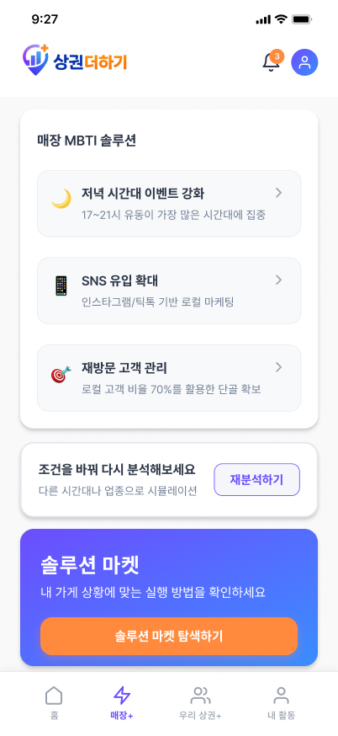
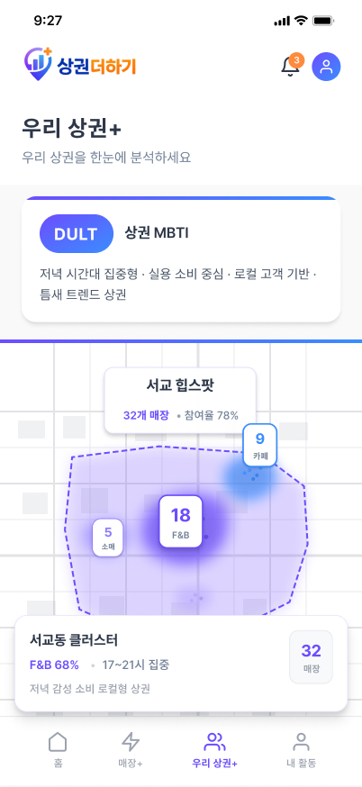
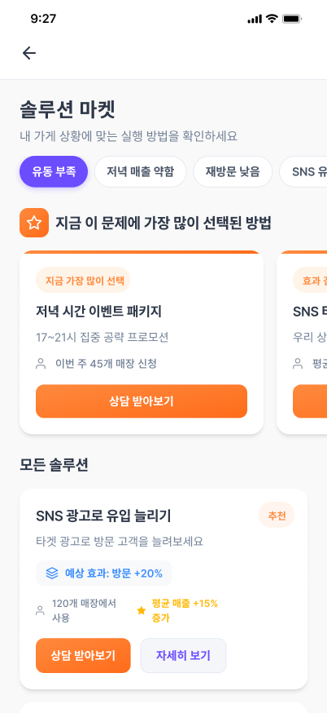
서비스 시나리오
점주 입력
→
분석 시작
→
MBTI 결과 확인
→
맞춤형 솔루션 제안
→
우리 상권 확인
→
솔루션 찾기
이 슬라이드에서 전달하고 싶은 것
점주가 서비스를 실제로 사용하는 흐름을 한눈에 보여주기.
"요즘 제 점포가 속해있는 상권의 분위기가 궁금해요"라는 점주의 고민에서 시작해, 입력부터 솔루션 수령까지 과정을 6단계로 보여준다.
점주 입력
상호명, 위치, 운영정보, 시그니처 상품, 분위기, 고민사항, 주 고객 연령대·성별 등을 입력한다.
분석 시작
입력된 데이터와 공공데이터가 결합되어 LLM 멀티에이전트 분석이 시작된다.
MBTI 결과 확인
상권 MBTI 유형이 도출되고 유형별 특성이 설명된다.
맞춤형 솔루션 제안
MBTI 유형에 맞는 구체적인 실행 솔루션이 제안된다.
우리 상권 확인
유사 유형 매장들과 클러스터로 묶여 상권 지도와 함께 현황을 확인한다.
솔루션 찾기
문제 유형별 맞춤 솔루션과 예상 효과를 확인.

Slide 10

요즘 제 점포가 속해있는
상권의 분위기가 궁금해요.
점주 입력
→
분석 시작
→
MBTI 결과 확인
→
맞춤형 솔루션 제안
→
우리 상권 확인
→
솔루션 찾기
이 슬라이드에서 전달하고 싶은 것
점주가 서비스를 실제로 사용하는 흐름을 한눈에 보여주기.
"요즘 제 점포가 속해있는 상권의 분위기가 궁금해요"라는 점주의 고민에서 시작해, 입력부터 솔루션 수령까지 과정을 6단계로 보여준다.
점주 입력
상호명, 위치, 운영정보, 시그니처 상품, 분위기, 고민사항, 주 고객 연령대·성별 등을 입력한다.
분석 시작
입력된 데이터와 공공데이터가 결합되어 LLM 멀티에이전트 분석이 시작된다.
MBTI 결과 확인
상권 MBTI 유형이 도출되고 유형별 특성이 설명된다.
맞춤형 솔루션 제안
MBTI 유형에 맞는 구체적인 실행 솔루션이 제안된다.
우리 상권 확인
유사 유형 매장들과 클러스터로 묶여 상권 지도와 함께 현황을 확인한다.
솔루션 찾기
문제 유형별 맞춤 솔루션과 예상 효과를 확인.

Slide 11
데이터 입력
① 기본 정보 입력
② 점주 고민 입력
가게 기본 정보 입력
가게 분위기, 점주의 고민 사항 입력
이 슬라이드에서 전달하고 싶은 것
점주가 서비스에 입력하는 데이터가 무엇인지를 보여준다. 입력은 두 단계로 나뉜다.
① 기본 정보 입력
상호명, 위치(구/동), 운영 요일, 운영 시간, 시그니처 상품등을 입력한다.
(가게의 기본적인 운영 현황을 파악하기 위한 항목들임.)
② 점주 고민 입력
가게 분위기를 버튼으로 선택하고, 현재 가장 큰 고민을 텍스트로 직접 입력한다.
주 고객 연령대와 성별도 선택함. (점주의 주관적인 상황과 타겟 고객층을 파악하기 위한 항목들임.)
이 두 가지 입력이 공공데이터와 결합되어 분석의 기반이 된다.

Slide 12
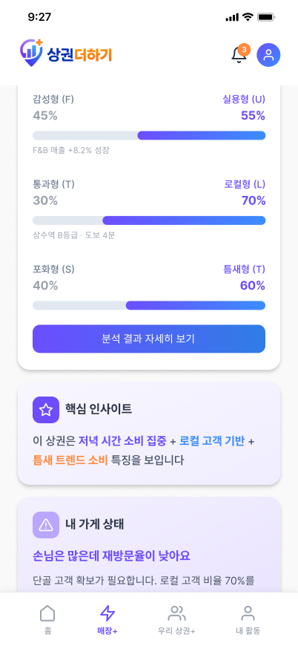
분석 결과
③ MBTI 결과 확인
④ 진단 결과 확인
⑤ 맞춤형 솔루션 제안
상권 MBTI 유형 도출,
유형별 특성 설명
MBTI 분석, 내 가게 상태 진단
MBTI 유형 맞춤 솔루션 제안
이 슬라이드에서 전달하고 싶은 것
점주가 입력한 데이터와 공공데이터가 결합되어 LLM 멀티에이전트가 분석한 결과물을 보여줌.
③ MBTI 결과 확인
우리가 정의한 MBTI 기반으로 상권 유형을 분류하고 DULT 등 유형명을 도출한다.
각 축의 특성과 해당 유형이 가진 상권의 성격을 설명함.
④ 진단 결과 확인
MBTI 비율을 시각화하여 어느 축이 강하고 약한지를 보여준다.
핵심 인사이트와 함께 내 가게의 현재 상태를 "손님은 많은데 재방문율이 낮아요" 와 같은 식으로 진단.
⑤ 맞춤형 솔루션 제안
MBTI 유형에 맞는 구체적인 실행 솔루션을 제안한다.
솔루션 마켓으로 연결되어 더 자세한 실행 방법 또한 확인가능.

Slide 13
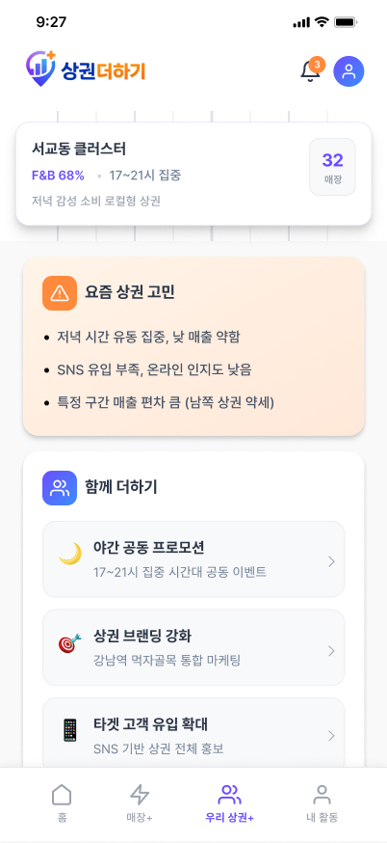
클러스터링 & 솔루션
⑥ 우리 상권 확인
⑦ 상권 공동 고민 파악
⑧ 솔루션 마켓
유사 유형 매장 군집화 · 상권 지도
상권 내 공통 문제 도출 · 함께 실행하는 협업 솔루션
고민 유형별 맞춤 솔루션 추천 · 예상 효과 수치 제공
이 슬라이드에서 전달하고 싶은 것
우리 서비스는 개별 점주 분석에서 끝나지 않고, 유사한 상권 매장들을 함께 묶어 공동으로 문제를 해결하는 구조다!!
(이 서비스의 핵심 차별점임)
⑥ 우리 상권 확인
같은 MBTI 유형의 인근 매장들이 자동으로 클러스터로 묶인다.
상권 지도 위에 업종별 매장 분포가 시각화되고, 클러스터 내 참여 매장 현황을 확인할 수 있다.
⑦ 상권 공동 고민 파악
클러스터 내 점주들의 공통 고민이 자동으로 추출된다.
개별 점주가 혼자 해결하기 어려운 문제를 함께 실행할 수 있는 협업형 솔루션이 제안된다.
(야간 공동 프로모션, 상권 브랜딩 강화, 타겟 고객 유입 확대 등이 예시)
⑧ 솔루션 마켓
고민 유형별로 필터링된 맞춤 솔루션 목록을 제공한다.
클러스터 내 다른 점주들의 활용 사례와 예상 효과 수치를 함께 보여주어 실행 판단을 도움.

Slide 14
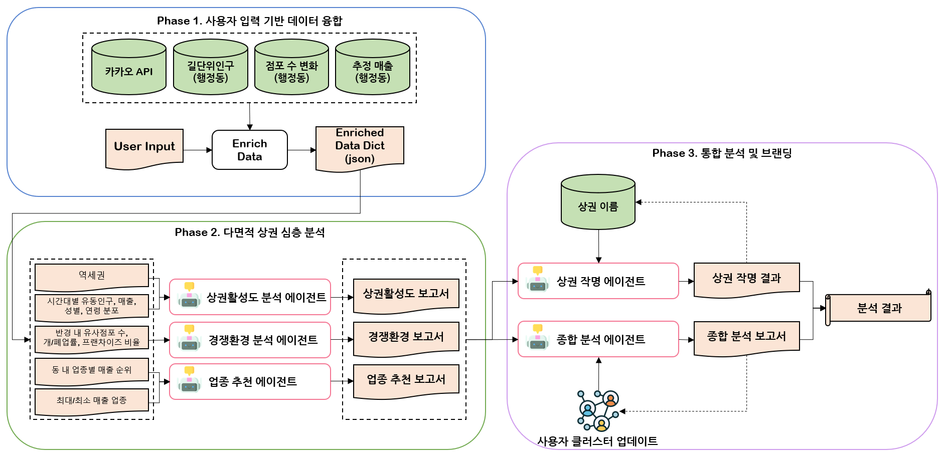

구체성, 기술성 측면
상권더하기 서비스 흐름
상권더하기의 분석 파이프라인은 세 단계(Phase)로 구성된다.
Phase 1: 사용자 입력에 맞춰 공공데이터를 검색하여 매장 맞춤 지표를 추출한다.
Phase 2: LLM 멀티에이전트가 이를 다각도로 심층 분석하여 보고서를 작성한다.
Phase 3: 분석 보고서를 통합해 MBTI 유형 도출과 상권 작명 결과 보고서를 제출한다. 이 때 종합 분석 보고서는 클러스터링에 추가되며, 상권 작명 결과는 기존 상권 DB에서 참고하여 중복과 한 상권에 여러 이름을 짓는 것을 방지한다. 다시 말하자면, 최종 출력은 데이터베이스에 축적되어 클러스터와 상권 이름 DB 갱신에 활용된다.

Slide 15


구체성, 기술성 측면
Phase 1. 사용자 기반 데이터 융합
사용자 데이터 입력
사용자 맞춤 데이터 검색
타겟 데이터 출력
상호명
자치구/행정동
운영 요일
오픈/마감시간
시그니쳐 상품
가게 분위기
고민 사항
주고객 연령층/성별
카카오 지도 API
업종 카테고리 개/폐업률
업종 카테고리 프랜차이즈 점포 수
가장 가까운 역(역까지 거리)
최대/최저 유동인구 시간대
최대/최저 유동인구 성별, 연령
최대/최저 매출 시간대
타겟 연령대/성별 유동인구, 매출 순위
자치구/행정동 유동인구 데이터
자치구/행정동 점포 수 변화 데이터
자치구/행정동 추정 매출 데이터
Phase 1은 점주가 입력한 정보와 공공데이터를 결합하여, 이후 LLM 분석에 필요한 매장 맞춤 지표를 생성하는 단계다.
점주는 상호명, 자치구/행정동, 운영 요일, 오픈·마감 시간, 시그니처 상품, 가게 분위기, 현재 고민 사항, 주 고객 연령층·성별을 입력한다. 이 입력값은 단순 소개 정보가 아니라, 매장의 운영 구조와 점주의 주관적 상황을 반영하는 신호로 해석된다.
입력된 위치 정보를 기준으로 카카오 지도 API를 활용하여 매장 좌표를 특정하고, 해당 자치구·행정동에 대응하는 공공데이터 — 유동인구, 추정매출, 점포 수 변화 — 를 검색·매핑한다. 서울시 1~9호선 역사 좌표 데이터를 통해 가장 가까운 역과 거리도 계산된다.
이 단계의 최종 출력은 업종 카테고리별 개·폐업률, 프랜차이즈 점포 수, 역까지의 거리, 최대·최저 유동인구 시간대 및 성별·연령 분포, 최대·최저 매출 시간대, 점주가 지정한 타겟 연령대·성별의 유동인구 및 매출 순위 등이다. 이 지표들이 Phase 2의 LLM 에이전트 입력값이 된다.
서울시 1~9호선 역사 좌표 데이터

Slide 16


구체성, 기술성 측면
Phase 2. 다면적 상권 심층 분석
사용자 입력 + 타겟 데이터
LLM 멀티에이전트 기반 상권 심층 분석
상권 분석 보고서 출력
상호명
자치구/행정동
운영 요일
오픈/마감시간
시그니쳐 상품
가게 분위기
고민 사항
주고객 연령층/성별
업종 카테고리 개/폐업률
업종 카테고리 프랜차이즈 점포 수
가장 가까운 역(역까지 거리)
최대/최저 유동인구 시간대
최대/최저 유동인구 성별, 연령
최대/최저 매출 시간대
타겟 연령대/성별 유동인구, 매출 순위
상권활성도 분석 에이전트
상권활성도 보고서
경쟁환경 분석 에이전트
경쟁환경 보고서
업종 추천 에이전트
업종 추천 보고서
Phase 2는 Phase 1에서 생성된 사용자 입력과 타겟 데이터를 결합하여, LLM 멀티에이전트가 매장의 상황을 다각도로 심층 분석하는 단계다.
세 개의 전문 에이전트가 병렬적으로 독립 분석을 수행한다.
경쟁환경 분석 에이전트는 동일 업종 카테고리의 점포 수, 개·폐업률, 프랜차이즈 비율을 바탕으로 상권 내 경쟁 구조와 시장 성장성을 평가하고, 경쟁 강도를 종합 판정한다.
업종 추천 에이전트는 해당 행정동의 업종별 매출 순위와 현재 운영 업종의 포지셔닝을 비교하여, 현재 업종 유지 여부 또는 전환 방향에 대한 운영 인사이트를 도출한다.
상권활성도 분석 에이전트는 유동인구 시간대·성별 분포, 역세권 여부, 매출 시간대 패턴, 점주의 타겟 고객과 실제 유동인구 간의 정합성을 평가하여 상권 활성도를 종합 진단한다.
각 에이전트의 분석 결과는 독립된 보고서 형태로 출력: 경쟁환경 보고서, 업종 추천 보고서, 상권활성도 보고서.
이 세 보고서가 Phase 3의 통합 분석 입력값으로 전달된다.

Slide 17


구체성, 기술성 측면
Phase 3. 통합 분석 및 브랜딩
상권 분석 보고서 입력
LLM 멀티에이전트 기반
상권 작명 및 종합 분석
종합 보고서 및
상권 작명 결과 출력
종합 분석 결과 클러스터링 및 데이터베이스 갱신
상권활성도 보고서
종합 분석 에이전트
종합 보고서
경쟁환경 보고서
상권 작명 에이전트
상권 작명 결과 보고서
업종 추천 보고서
사용자 클러스터
상권 작명 DB
Phase 3는 Phase 2에서 출력된 세 개의 보고서를 입력으로 받아, 최종 MBTI 유형 판정과 상권 작명, 그리고 클러스터 배정까지 완결하는 단계다.
종합 분석 에이전트는 경쟁환경·업종추천·상권활성도 보고서를 종합하여 매장의 운영 특성을 MBTI의 네 축으로 판별하고 최종 MBTI 유형을 확정한다. 유형에 따른 핵심 인사이트, 단기·중기·장기 실행 전략이 종합 보고서로 출력된다. 이 때, MBTI는 수치로 도출할 수 있도록 한다.
상권 작명 에이전트는 분석된 상권의 핵심 특성인 유동 패턴, 타겟 고객, 경쟁 구조, 지역 정체성을 반영하여 해당 상권을 대표하는 이름 후보를 3개 생성하고, 그중 하나를 채택한다. 작명 결과는 점주 간 공유 자산으로 상권 브랜딩에 활용된다.
종합 분석 결과는 데이터베이스에 저장되어 두 가지 방향으로 활용된다. 첫째, 동일하거나 유사한 MBTI 유형의 매장들을 자동으로 클러스터로 묶어 사용자 클러스터를 구성한다. 둘째, 상권 작명 결과가 누적되어 상권 작명 DB를 형성하고, 이후 신규 매장의 분석 정확도와 작명 품질을 지속적으로 고도화하는 피드백 루프로 작동한다.

Slide 18
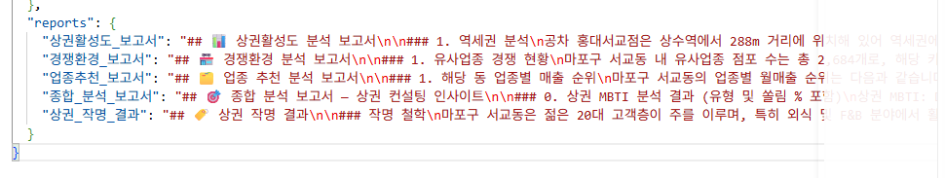
실현가능성 측면
실제 서비스 실행 결과(프로토타입): 공차 홍대서교점
소요 시간
32.09 sec
모델
gpt-4o-mini
DataLoader — input_data (JSON 발췌)
reports — 에이전트 핵심 진단
종합 분석 output
가장_가까운_역
"상수역"
상권활성도_보고서
상권 MBTI
역까지_거리_m
288
역세권 해당 (288m)
DULG
피크 17~21시, 3.9M명
반경_유사업종_점포수
2,684
20대·여성 타겟 정합 ✓
D 주간
N 야간
카테고리_개업률
3.5 %
→ 종합: 저조
구매 전환 전략 필요
U 실용형
F 감성형
카테고리_폐업률
5.1 %
카테고리_프랜차이즈_점포수
424
경쟁환경_보고서
L 로컬형
T 통과형
F&B 점포 34.6% 점유
최다_유동인구_시간대
"17~21시"
폐업률 5.1% > 개업률
G 대중형
M 틈새형
유동인구_성별_우세
"여성"
프랜차이즈 15.8%
유동인구_연령대_1위
"20대"
→ 경쟁 강도: 매우 치열
상권 작명 추천:
업종추천_보고서
"서교 핫스팟"
최다_매출_시간대_금액
61,321,791,437원
F&B 동내 매출 1위 (188억)
단기
17~21시 1+1 + SNS 포토존
타겟_연령대_유동인구
5,790,726명
현 업종 포지션 유지 권장
중기
체험 코너 + 맞춤 쿠폰 배포
동_카테고리_매출_최대_업종
"외식/F&B"
포토존·SNS 노출 강화
장기
리워드 프로그램 구축
시간대 1+1 프로모션
서비스의 실현가능성을 검증하기 위해 실제 매장 데이터를 입력하여 프로토타입을 실행했다. 대상 매장은 공차 홍대서교점이며, gpt-4o-mini 모델 기반으로 전체 분석이 32.09에 완료되었다.
왼쪽 상자: 사용자 데이터 입력을 통해 실제 맞춤형 데이터를 검색하여 json 파일을 발췌한 것
가운데 상자: 각 분석 에이전트의 분석 보고서 중 핵심 부분을 발췌한 것
오른쪽 상자: 종합 분석 에이전트가 세 에이전트의 진단을 종합한 결과, 해당 매장의 상권 MBTI가 도출되었으며, 상권 작명은 "서교 핫스팟" 으로 제안되었다. 실행 전략은 단기·중기·장기로 구분된다. 단기는 17~21시 1+1 프로모션과 SNS 포토존 운영, 중기는 체험 코너 도입과 맞춤 쿠폰 배포, 장기는 리워드 프로그램 구축이다.
(다만, 해당 장표에서는 클러스터링을 따로 넣지 않음): 구현하지 않아서인데, 이거 추가하는게 좋을까? 에 대한 고민이 있음

Slide 19
1. 단순 상권 분석이 아닌, 매장 맞춤 운영 솔루션
정보 제공에서 끝나지 않고, 문제해석 → 솔루션 도출까지 연결합니다
비교 항목 | 기존 서비스 | 상권 더하기
서비스 목적 | 상권 현황 정보 제공 | 매장 운영 문제 분석 + 솔루션 제안
분석 기반 | 공공데이터(유동인구, 매출 등) | 공공데이터 + 점주의 입력 데이터
분석 방식 | 정형 통계 리포트 | LLM 멀티 에이전트 다각도 해석
매장 유형화 | 업종 카테고리 분류 | 매장 MBTI 4축 유형 진단
결과물 | 분석 리포트(점주가 직접 해석) | 맞춤 솔루션 + 상권 공동 전략 제안
개인화 | 동일 업종 = 동일 결과 | 같은 업종이라도 매장별 맞춤 결과
확장성 | 개별 매장 단위 정보 | 우리 상권 + 공동 전략

Slide 20
2. 매장을 하나의 운영 유형으로 정의
MBTI처럼 매장의 운영 특성을 4개 축으로 분류하여 고유한 운영 유형을 진단합니다
D/N
주간형 / 야간형
U/F
실용형 / 감성형
Diurnal / Nocturnal
Utility / Feeling
매장의 핵심 소비가 집중되는
시간대 판별
고객의 방문 동기가 목적형 소비인지
감성 · 경험 기반 소비인지 판별
L/T
로컬형 / 통과형
G/M
틈새형 / 대중형
Local / Transit
Trend-niche / Saturated
생활권 기반 재방문 중심인지,
유동인구 기반 통과인지 판별
타겟 기반 틈새 트렌드 소비인지,
대중 트렌드 소비인지 판별
예시 : 커피전문점 A → “DULT”(주행 · 실용 · 로컬 · 틈새) | 치킨집 B → “NFTS”(야행 · 감성 · 통과 · 포화)

Slide 21




3. 단일 답변이 아닌, 다각도 해석
4개의 전문 에이전트가 각자의 관점에서 독립 분석한 뒤, 결과를 종합하여 전달합니다
상권활성도 에이전트
경쟁환경 에이전트
업종 추천 에이전트
상권 작명 에이전트
유동인구 시간대 · 성별 분포
역세권 여부 판별
매출 시간대 패턴 분석
타겟 고객 정합성 평가
종합 평가
(매우 활발/활발/보통/저조)
유사업종 점포 수 분석
개 · 폐업률 시장 성장성
프랜차이즈 vs 독립 점포 구도
경쟁 강도 종합 평가
(매우 치열/치열/보통/완화)
해당 동 업종별 매출 순위
현재 업종 포지셔닝
최대 · 최소 매출 업종 비교 분석
업종 운영 인사이트 및 전략
상권 핵심 특성 요약
지역 정체성 반영 작명
상권 이름 후보 생성
활용 슬로건 · 마케팅 문구

Slide 22
4. 조언이 아닌, 실행 전략
진단에서 끝나지 않고, 실행까지 연결되는 솔루션 체계를 제공합니다
01 매장 MBTI 솔루션
맞춤 전략
02 솔루션 마켓
실행 연결
진단 결과에 따라 시간대 전략, 고객 관리, 마케팅 등
매장에 맞는 실행 전략을 즉시 제안합니다. 조건을 바꿔
재분석도 가능합니다.
현재 매장의 문제 유형별로 다른 매장들이 많이 선택한
실행 방법을 확인하고, 상담 신청까지 연결할 수 있습니다.
03 상권 작명+ 공동 전략
상권 협력
04 진단 보관함 · 재분석
지속 관리
같은 상권 내 매장들과 함께 공동 프로모션, 상권 브랜딩,
타겟 고객 유입 확대 등의 협력 전략을 진행할 수 있습니다.
과거 MBTI 진단 이력을 보관함에 저장하고, 시간 흐름에 따른
유형 변화를 추적하며, 조건을 바꿔 시뮬레이션 할 수 있습니다.

Slide 23
5. 같은 업종이라도, 다른 결과
동일 업종이라도 위치, 고객층, 운영 방식, 점주의 고민에 따라 완전히 다른 솔루션을 도출합니다
커피 매장 A
DUTM
커피 매장 B
DFLM
주행 · 실용 · 통과 · 대중
주행 · 감성 · 로컬 · 대중
위치 강남구 역삼동
위치 마포구 공덕동
고민 아침에는 손님이 많은데 점심 매출이 낮고,
오후 재방문이 적어요
고민 출근길 매장은 괜찮은데 저녁 손님이
확 줄고, 단골이 잘 안 생겨요
도출 솔루션
도출 솔루션
점심 2시간 전용 운영 재설계
(세트 구성 · 선주문 픽업 · 시간대별 홍보 분리)
재방문 구조 설계로 관계 자산 구축
(단골 스탬프 · 저녁 디저트 묶음 · 재방문 쿠폰)

Slide 24
나의 매장이 모여 우리 상권의 이름이 되는 곳, 상권 더하기
[상권 더하기]는 파편화된 매장의 데이터를 모아, 숨겨진 상권의 가치를 더하고, 지속 가능한 상생의 내일을 만듭니다.
홈
매장 +
우리 상권 +
내 활동
우리 상권 현황
우리 상권 이름
상권 참여율
매장 MBTI 분석
상권 MBTI 결과
내 정보 관리
내 가게 상태 요약
MBTI 요약
문제 한 줄
매장 MBTI 결과
상권 클러스터 맵
진단 보관함
성공 상권 사례
매장 MBTI
솔루션
우리 상권 고민
활동 배지
상권 내 다른 가게 사장님 유입 시킬 경우 배지 증정
매장 MBTI
재분석
함께 더하기
가치 제안 3가지
솔루션 마켓
솔루션 도와줄 수 있는 마켓 제안
B2B 중개 수수료

Slide 25
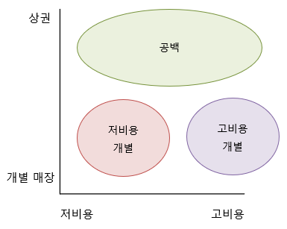
상권 더하기 시장성
상권 더하기 포지셔닝
현재 상권 분석 시장은 크게 두가지 유형으로 나뉨
첫째, 무료 서비스로 데이터 시각화에 치중되어 실제 운영 판단을 사용자가 직접 수행해야함
둘째, 민간 서비스의 경우 고비용 또는 개별 점포 분석에 한정되어 있음
상권 전체를 하나의 브랜드로 상생하는 서비스는 현재 시장에서 존재하지 않음
상권 더하기 타겟 고객
타겟 고객은 1차 서울시 내 골목상권 소상공인 2차 솔루션 마켓 통해 소상공인에게 서비스 제공하려는 B2B 파트너사, 3차 데이터 축적 이후 상권 활성화 정책 수립을 필요로 하는 서울시 및 자치구 지자체로 확장 가능
상권 브랜딩 실증 효과
서울시 로컬브랜드 상권 브랜딩 실증 결과, 비지원 대비 매출 증가율 +2.9%, 일부 상권 최대 29% 증가로 시장 수요 검증 완료
정책 연계 가능성
서울시 2026 로컬브랜드 상권 육성사업: 3개소, 상권별 2년간 10억 원 투입으로 공공 예산이 이미 집행중
서울시 골목상권 활성화, 자치구별 상권 맞춤형 사업 등 상권 브랜딩 관련 정책 수요 지속 확대
서울시 상권 분석 서비스 AI 고도화 사업과 방향성 정합으로 공공 협력 가능성 보유
상권 더하기가 축적한 데이터 지자체 정책 수립의 근거 자료로 활용 가능한 공공 자산으로 발전 가능
즉, 검증된 수요와 명백한 공백 속에서, 상권 더하기는 소상공인부터 지자체까지 연결되는 상권 브랜딩 플랫폼으로
서울시 1,090개 골목상권을 실질적으로 공략할 수 있는 시장성을 보유하고 있음

Slide 26
상권 더하기 사업화
상권 더하기 비즈니스 모델
상권 더하기의 핵심 운영 구조는 가게가 하나씩 합류할수록 상권 MBTI가 업데이트되고 브랜딩이 진화하는 살아있는 플랫폼에 있음
기본 진단 무료 제공으로 점주 유입 → 플랫폼 내 광고 수익 발생
솔루션 마켓 내 파트너사 노출 및 정보 제공으로 리스팅 피 수취
데이터 축적 이후 지자체 대상 상권 분석 리포트 B2G 납푸으로 수익 확장
상권 더하기 진입 구조와 확산 구조
무료 진단으로 진입 장벽을 최소화하여 초기 점주 유입을 자연스럽게 유도
한 명의 점주가 합류하면 같은 상권 점주들이 자연스럽게 합류하는 네트워크 효과 작동
상권 MBTI가 정교해질수록 점주들의 이탈 동기가 낮아지는 자연스러운 락인 효과 형성
즉, 진입 장벽이 낮고 확산 구조가 내재된 비즈니스 모델로, 초기 투자 대비 빠르게 시장을 확보할 수 있으며
플랫폼 가치가 높아지는 구조로 지속 가능한 사업화 기반을 갖춤

Slide 27
상권 더하기 매출 발생 및 투자 가능성
상권 더하기 매출 발생 구조
주요 수익원: (초기)광고 및 파트너사 노출 수수료, (장기) B2G 납품 본격화
상권 더하기 경쟁 우위
특정 상권 브랜딩은 해당 상권 점주들의 참여로만 만들어지기 때문에 타 서비스가 복제할 수 없는 고유 데이터 자산 지속 축적
참여 점주 증가는 데이터 축적, 브랜딩 고도화, 신규 점주 유입의 구조로 후발 진입자가 따라오기 어려운 선점 효과 지님
상권 MBTI 기반 공동 브랜딩이 점주 간 협력 문화를 형성하고 지역 상생으로 이어지는 사회적 가치 실현
상권 더하기 발전 가능성
데이터가 쌓일수록 플랫폼 가치가 높아지는 구조로 선점한 플랫폼이 절대적으로 유리
서울시 공공 정책과 방향성이 일치하여 지자체 납품으로의 자연스러운 수익 확장 경로 확보
장기적으로 상권 침체를 사전에 예측하고 선제 대응하는 서울시 상권 조기경보 시스템으로 발전 가능
즉, 초기 광고 수익부터 장기 지자체 납품 까지 명확한 수익 경로를 보유하고
소상공인 생존율 향상과 지역 상생이라는 사회적 가치를 동시에 실현하는 서비스

